Slide 1
Διαδίκτυο και Εφαρμογές
Ροή Δ, 8ου εξαμήνο,ΕΜΠ ΣΗΜΜΥ
ΚΑΤΣΑΒΡΙΑΣ ΑΠΟΣΤΟΛΟΣ (03118689-el18689@mai.ntua.gr)
ΑΚΑΔ.ΕΤΟΣ 2019-2020

Slide 2
Γενικά Στοιχεία
Η εφαρμογή δημιουργήθηκε στα πλαίσια του μαθήματος Διαδίκτυο και Εφαρμογές, μάθημα Ροής Δ, 8ου εξαμήνου
Σκοπός της είναι η κατανόηση των τεχνολογιών που παρουσιάστηκαν στο μάθημα

Slide 3
Σκοπός
H εφαρμογή βασίζεται στην αναζήτηση καρτών για το δημοφιλές παιχνίδι Hearthstone
Μέσω του ενός API ο χρήστης μπορεί να αναζητήσει κάποια κάρτα και θα εμφανίζονται στοιχεία για αυτήν όπως cost,attack,card - set,rarity.
Ταυτόχρονα με βάση την ίδια επιλογή,θα βλέπει το ποσοστό που αυτή χρησημοποιείται στο παιχνίδι,in number of decks ,win rate κτλπ πληροφορίες τις οποίες θα παίρνει από μία Βάση Δεδομένων την οποία δημιουργησα μόνος μου

Slide 4
Τεχνολογίες
Στην συγκεκριμένη εφαρμογή οι τεχνολογίες που χρησημοποιήθηκαν είναι οι ακόλουθες:
1. Για server Tomcat
2. Για το “στήσημο” της εφαρμογής: Eclipse
3. Σελίδες JSP και SERVLETS σε JAVA
4. Σελίδες HTML
5. Bάση δεδομένων με mysql

Slide 5
Εφαρμογή
Για το «τρέξημο» της εφαρμογής πρέπει να έχουμε το eclipse ή κάποιο άλο κατάλληλο IDE και να κάνουμε import τον αντίστοιχο φάκελο DE από το github.(https://github.com/KatsavriasApostolos/Apathon_Project_2020)
Επίσης πρέπει να έχουμε και μία βάση δεδομένων μέσω της οποίας κάνουμε import το Database Dump
Επίσης πρέπει να έχουμε και τον Apache Tomcat(http://tomcat.apache.org/)
Αφού κάνουμε import το Project,αρχικοποιήσουμε τον server και δημιουργήσουμε την βάση, τρέχουμε το project ή το αρχειο index.html(Run on Server) και ξεκινάει το project

Slide 6
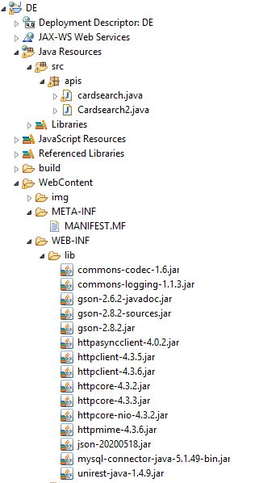
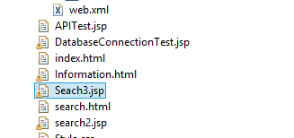
Project DE

Slide 7
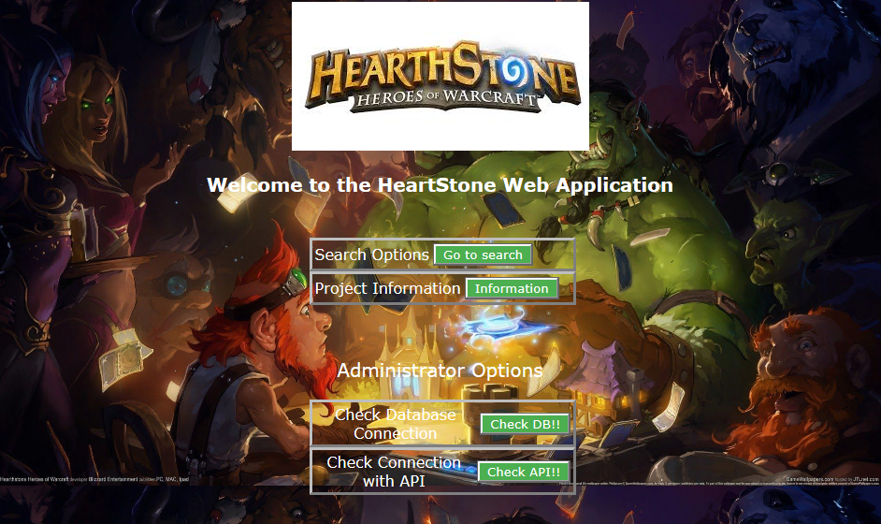
Αρχική Σελίδα

Slide 8
Αρχική Σελίδα (2)
Στην αρχική σελίδα έχουμε τέσσερις επιλογές:
Search options: Search.html που έχουμε τις επιλογές αναζήτησης.
Project Information: Πληροφορίες για το project μέσω μιας σελίδας Information.html
Check Database Connection: Έλεγχος με την βάση με το DatabaseConnectionTest.jsp
Check Connection with API:Έλεγχος με την βάση με το APITest.jsp
Εδώ ο χρήστης πρεπει να ελένξει τουλάχιστον την πρώτη φορά τον έλεγχο με την βάση (κωδικός πρόσβασης και username)

Slide 9
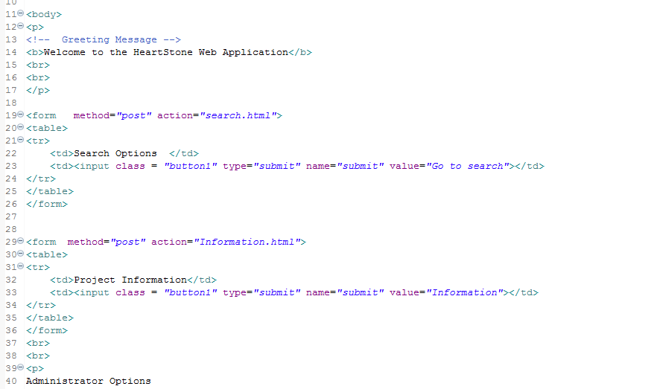
Index.html

Slide 10
Index.html
Στο παραπάνω κομμάτι έχουμε απλές φόρμες οι οποίες μας παραπέμπουν με την μεθοδο post στις υπόλοιπες σελίδες

Slide 11
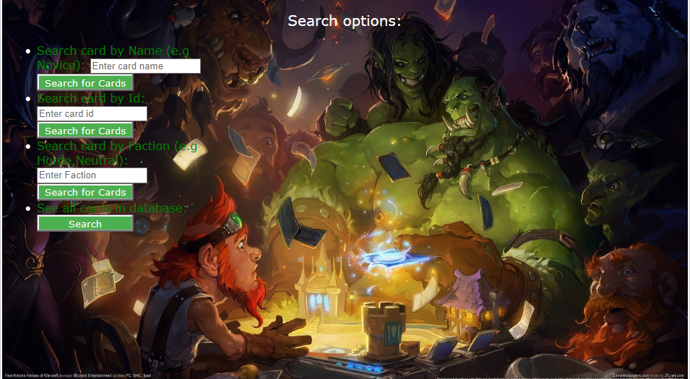
Search Options

Slide 12
Search Options(2)
Εδώ ο χρήστης μπορεί να επιλέξει πως επιθυμεί να ψάξει για κάποια-ες κάρτες.
Search card by Name: Επιλογή ενός ονόματος μιας κάρτας.→ search2.jsp
Search card by ID:→ /card
Search card by Faction:Επιλογή από factions → /card2 (servlet)
See all cards in database: Εμφάνηση όλων των καρτών στην βάση δεδομένων με όλες τις πληροφρίες → Search3.jsp

Slide 13
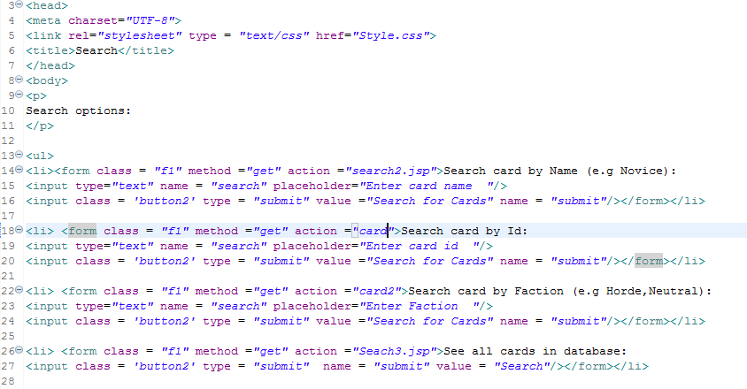
Search.html

Slide 14
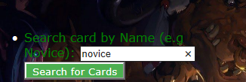
Search card by Name
Αφού ο χρήστης γράψει το όνομα μιας κάρτας :
Πατώντας search for cards:
Πηγαίνουμε στην σελίδα search2.jsp

Slide 15
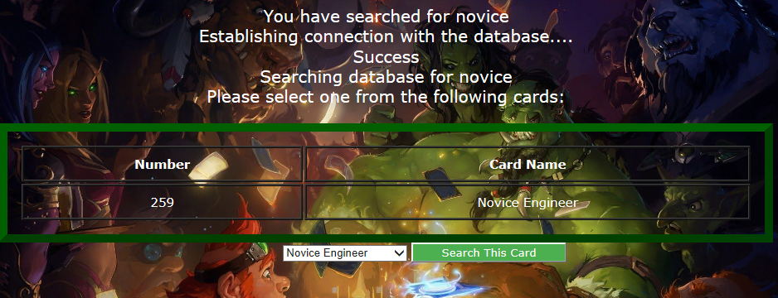
search2.jsp
Εδώ έχουμε έλεγχο του input από τον χρήστη μέσω της βάσης για το input του.
Αν η κάρτα υπάρχει ή αν μοιάζει με κάποια άλλη του εμφανίζει έναν πίνακα και από εκέι επιλέγει. Πατόντας Search this card μεταφερεται στο apis.cardsearch.java (servlet)

Slide 16
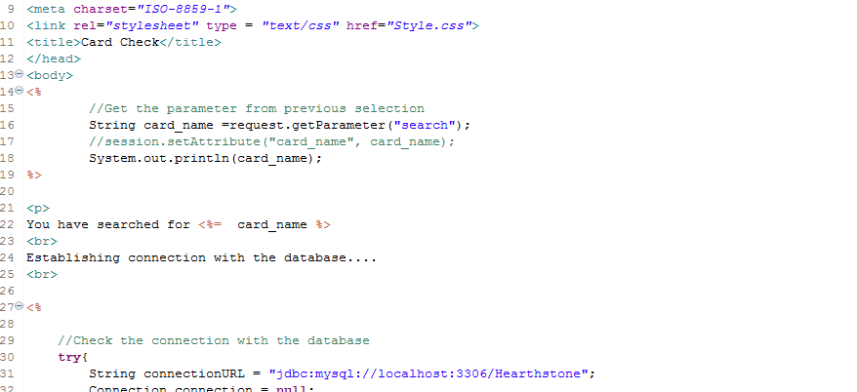
Search2.jsp

Slide 17
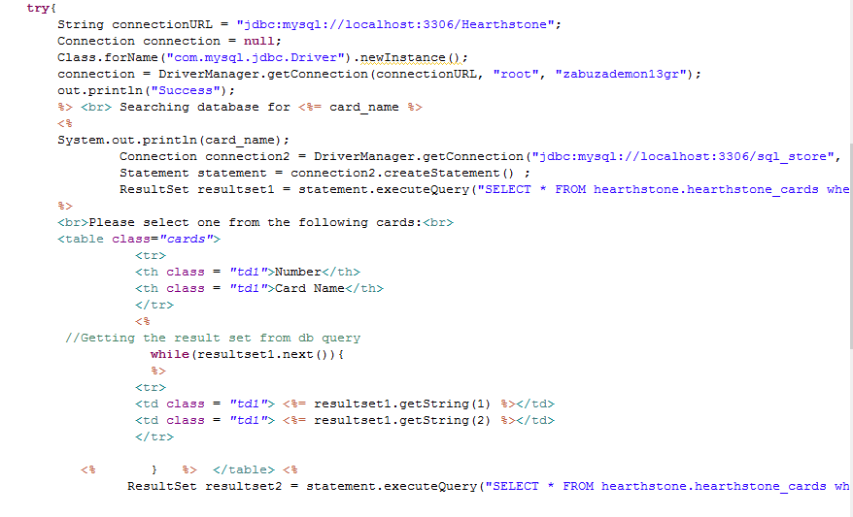
Search2.jsp(2)

Slide 18
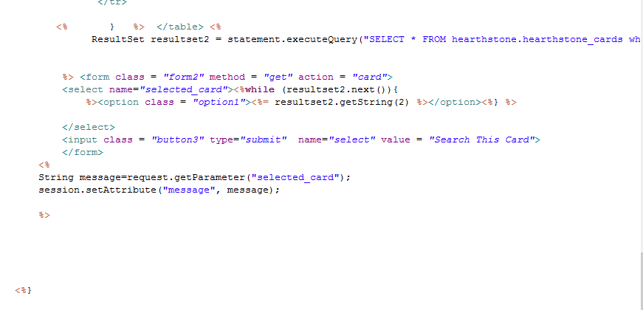
Search2.jsp(3)

Slide 19
Search2.jsp
Στην αρχή του κώδικ έχουμε την είσοδο από πριν της παραμέτρου search από το προηγούμενο
Στην συνέχεια αφού συνδεθούμε με την βάση και ελέγξουμε την κάρτα, έχουμε σε πίνακα τα αποτελέσματα και στο κάτω μέρος ένα option για επιλογή
Αυτή η επιλογή γίνεται message και το περνάμε στο cardsearch.java δηλαδή στο servlet υπεύθυνο για την προβολή των αποτελεσμάτων

Slide 20
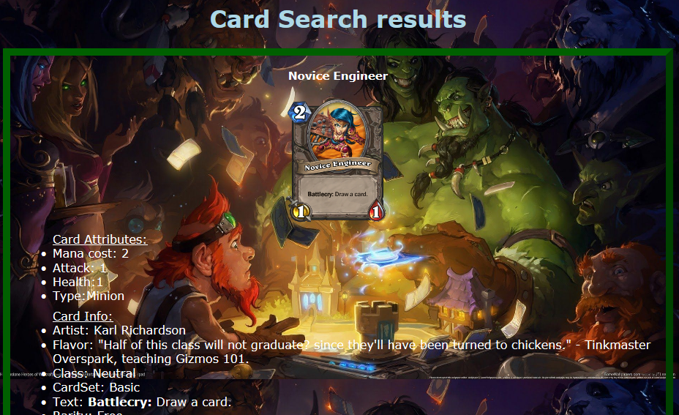
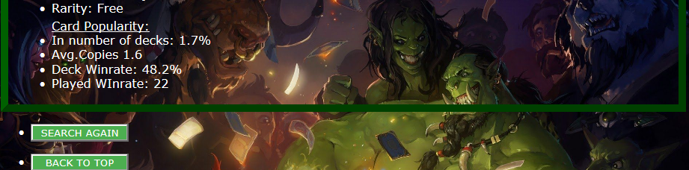
Cardsearch.java

Slide 21
Cardsearch.java
To παραπάνω είναι το αποτέλεσμα της αναζήτησης
Συγκεκριμένα από την αναζήτηση ο μέσω του api έχουμε την πληροφορία του ονόματος της φωτογραφίας , τα Card Atributes και Card Info ενώ αντίστοιχα ταυτόχρονα από την βάση έχουμε την πληροφορία στο card popularity

Slide 22
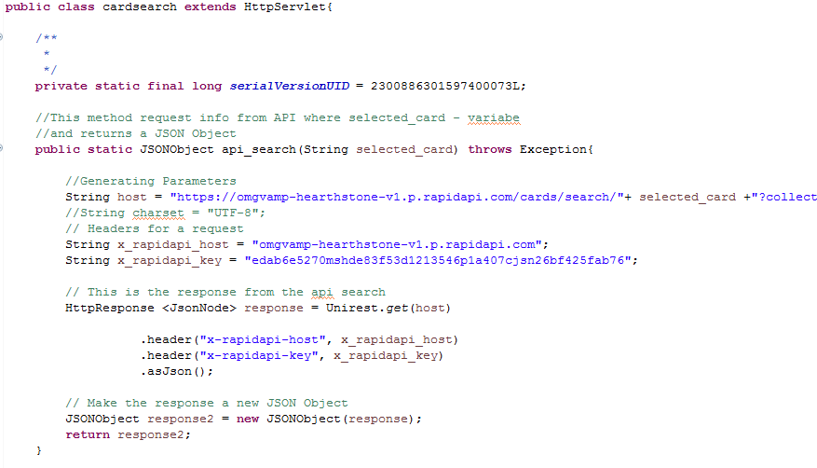
Cardsearch.java

Slide 23
Cardsearch.java
Στο παραπάνω κομμάτι του κώδικα έχουμε την μέθοδο api_search η οποία επιστρέφει ένα JSONObject και ως είσοδο ένα String το οποίο είναι η επιλεγμένη κάρτα
Η μέθοδος καλείται παρακάτω
Το αποτέλεσμα της μας δίνει τις πληροφορίες της κάρτας από το API

Slide 24
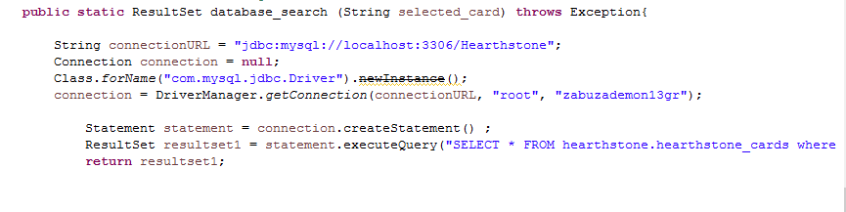
Cardsearch.java

Slide 25
Cardsearch.java
Στο παραπάνω κομμάτι του κώδικα έχουμε την μέθοδο database_serach όπου παίρνουμε τις πληροφορίες από την βάση δεδομένων
Η είσοδος εδώ είναι ένα string το όνομα της κάρτας και η έξοδος ένα Resultset
Η μέθοδος καλείται παρακάτω

Slide 26
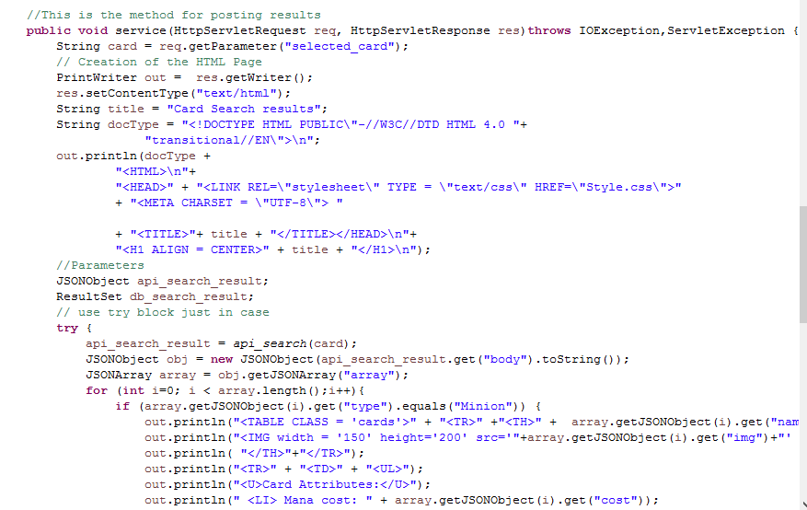
Cardsearch.java

Slide 27
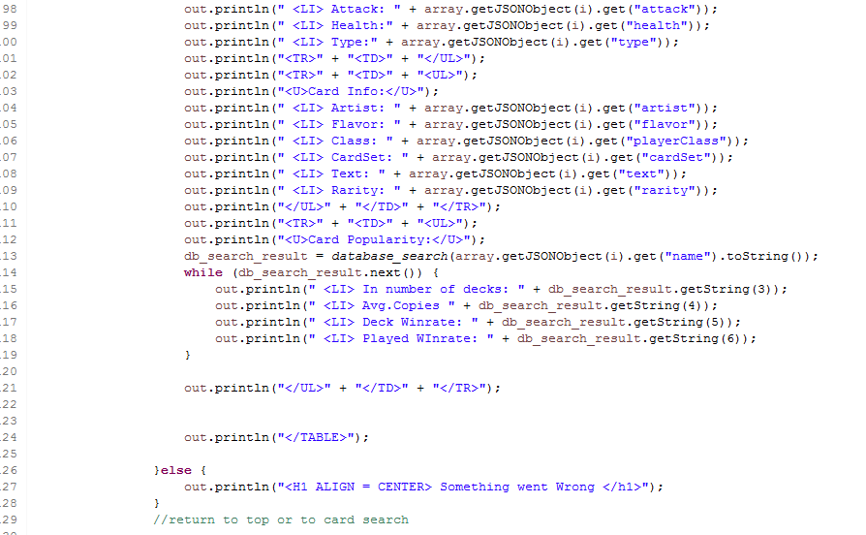
Cardsearch.java

Slide 28
Cardsearch.java
Στο παραπάνω κομμάτι του κώδικα έχουμε την μέθοδο από όπου παίρνουμε τα δεδομένα request από την προηγούμενη σελίδα selected card το παιρνάμε σε ένα string card
Στην συνέχεια καλλούμε τις δύο παραπάνω μεθόδους που αναλύσαμε την api_search και την database_search για να πάρουμε τα αποτελέσματα που θέλουμε

Slide 29
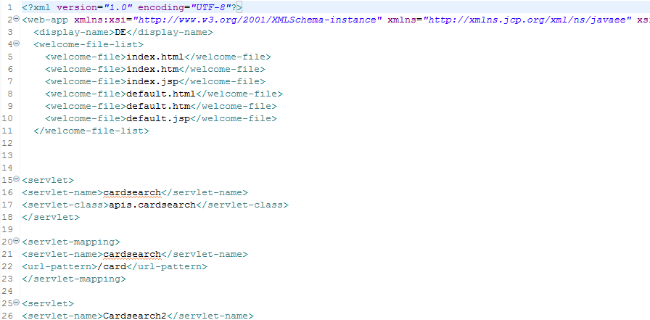
Web.xml

Slide 30
Web.xml
Παραπάνω έχουμε το web.xml στο οποίο πρέπει να ορίζουμε τα servlets έτσι ώστε να μπορεί να τα αναγνωρίζει το Project

Slide 31
Searches
Τα υπόλοιπα searches γίνονται με τον αντίστοιχο τρόπο με κάποιες παραλλαγές
Αξήζει να σημειώσουμε πως κάποιες κάρτες όταν της ψάχνουμε μέσω άλλων παραμέτρων μπορεί να μην εμφανίζονται
Αυτό οφείλεται στο γεγονός πως το api έχει να ενημερωθεί πάμω από ένα χρόνο και ως εκ τούτου κάποια στοιχεία μπορεί να μην υπάρχουν ή να έχουν αλλάξει

Slide 32
Βελτιώσεις
Σαν βελτίωση θα μπορούσαμε να πούμε η αναζήτηση να γίνεται με πολλές κάρτες ταυτόχρονα

Slide 33
Επίλογος
Όλα τα παραπάνω καθώς και η ανάλυση του κώδικα φαίνονται και στο βίντεο.
Ο σκοπός όπως είπαμε στην αρχή ήταν η κατανόηση των τεχνολογιών που παρουσιάστηκαν στο μάθημα.
Σίγουρα πολλά από τα παραπάνω θα μπορούσαν να γίνουν με διαφορετικούς τρόπους μπορεί και πιο εύκολα
Επέλεξα με JAVA διότι δεν υπήρχε κάποια εξοικοίωση με την γλώσσα και μέσω του project μπορεσα να δω κάποιες από τις τεχνολογίες που αναλύθηκαν στο μάθημα

